Slide 1
生きた日本語を学ぼう！ その⑪
～「この」・「あの」・「その」～

Slide 2
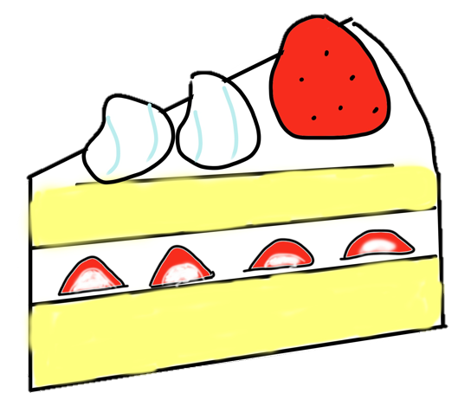
復習
Review
これ
ケーキ
これはケーキです。
生きた日本語を学ぼう！ その⑪

Slide 3
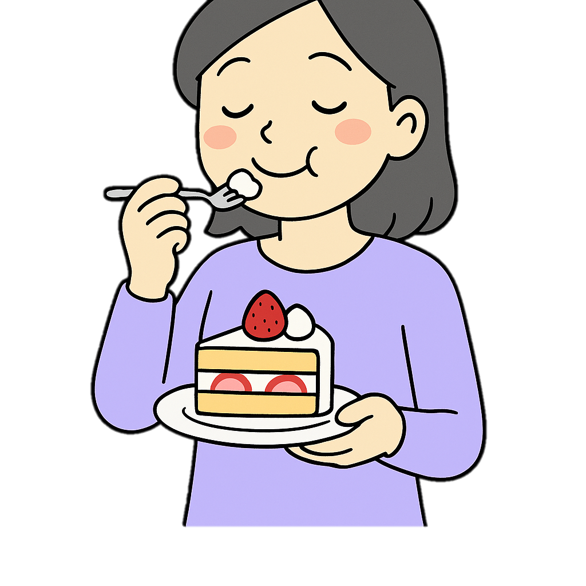
これ
ケーキ
おいしい
これケーキはおいしいです。
このケーキはおいしいです。
生きた日本語を学ぼう！ その⑪

Slide 4
この・あの・その
これ
this
この
this
あれ
that
あの
that
それ
it
その
that
生きた日本語を学ぼう！ その⑪

Slide 5
文の作り方
How to make sentence
この
あの
その
○○は
△△
です。
主語（しゅご）
Subject
形容詞（けいようし）
adjective
動詞（どうし）
Verb
生きた日本語を学ぼう！ その⑪

Slide 6
例文
Example
①
あのライオンは
that lion
かっこいい
cool
です。
is
②
そのパン屋（や）は
that bakery
近（ちか）い
close
です。
is
生きた日本語を学ぼう！ その⑪

Slide 7
例文
Example
③
この映画（えいが）は
this movie
良（い）い
good
です。
is
④
そのコーヒーは
that coffee
苦（にが）い
bitter
です。
is
生きた日本語を学ぼう！ その⑪

Slide 8
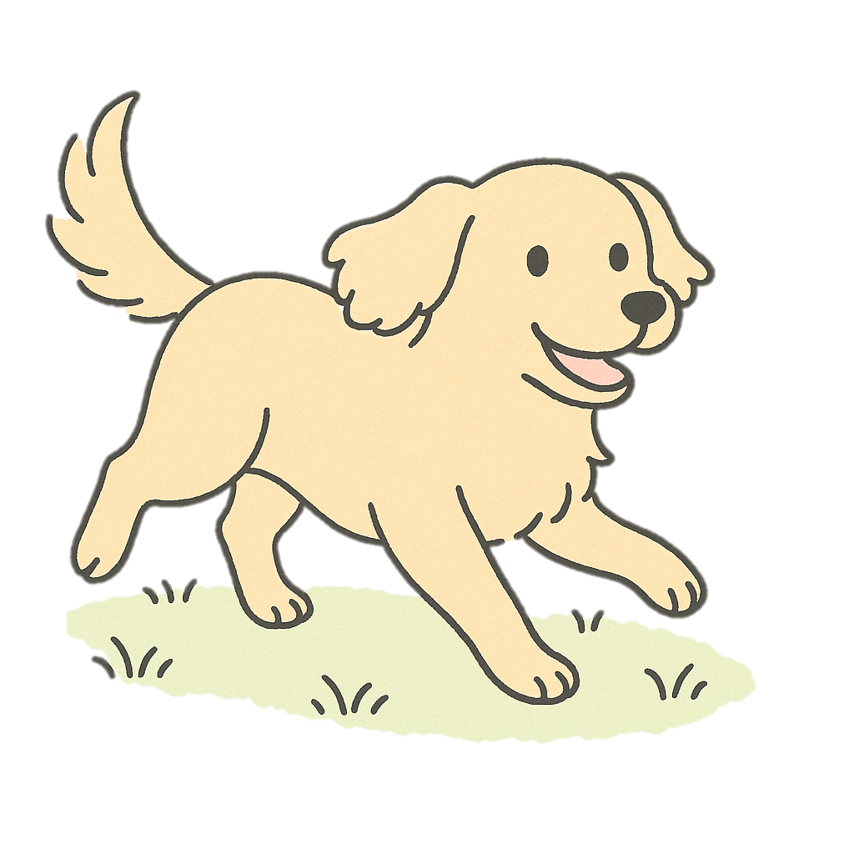
練習
Practice
それ
犬（いぬ）
例
example
速（はや）い
その犬は速いです。
生きた日本語を学ぼう！ その⑪

Slide 9
練習
Practice
あれ
りんご
問題 ①
Problem ①
甘（あま）い
？
生きた日本語を学ぼう！ その⑪

Slide 10
答え
Answer
練習
Practice
あれ
りんご
問題 ①
Problem ①
甘（あま）い
あのりんごは甘いです。
生きた日本語を学ぼう！ その⑪

Slide 11
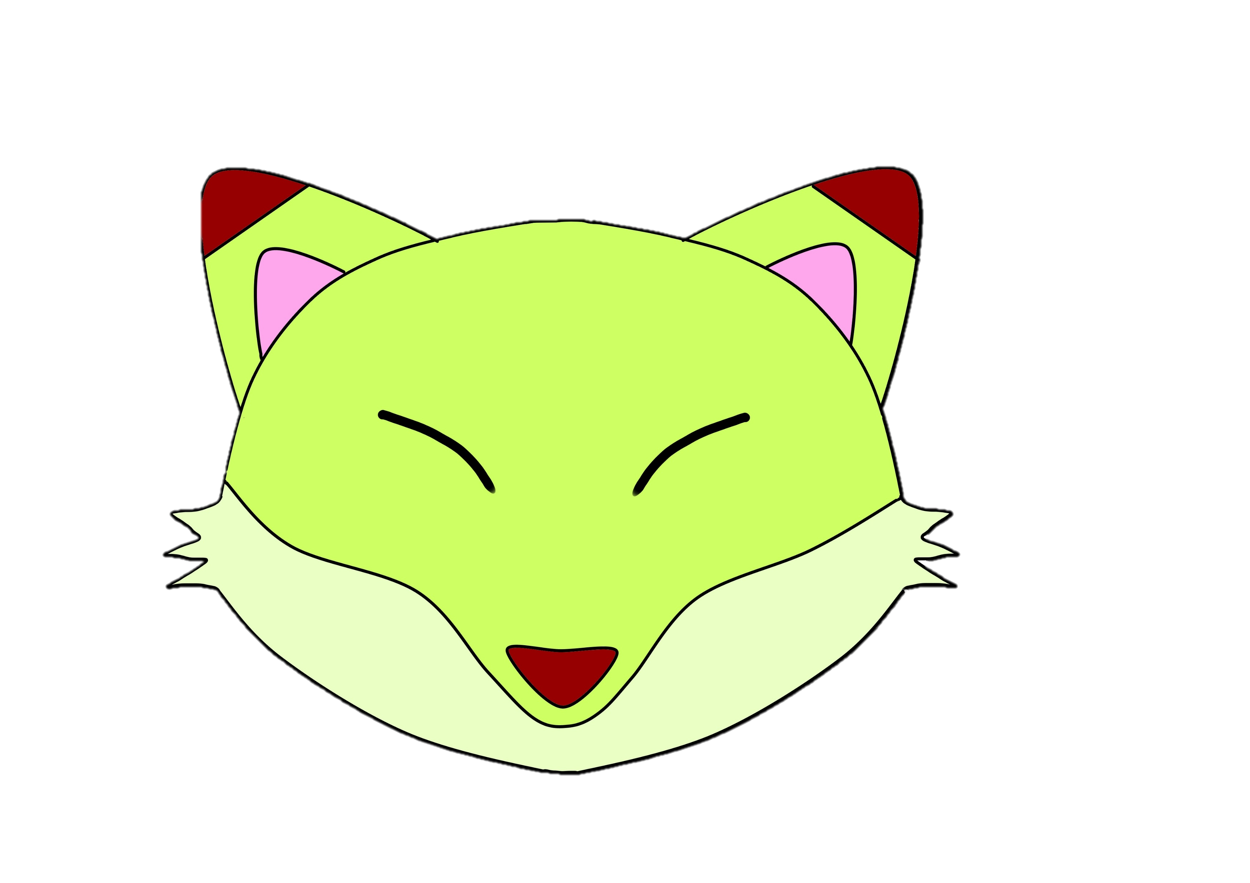
練習
Practice
これ
きつね
問題 ②
Problem ②
かわいい
？
生きた日本語を学ぼう！ その⑪

Slide 12
答え
Answer
練習
Practice
これ
きつね
問題 ②
Problem ②
かわいい
このきつねはかわいいです。
生きた日本語を学ぼう！ その⑪

